Slide 1
সবাইকে স্বাগতম

Slide 2
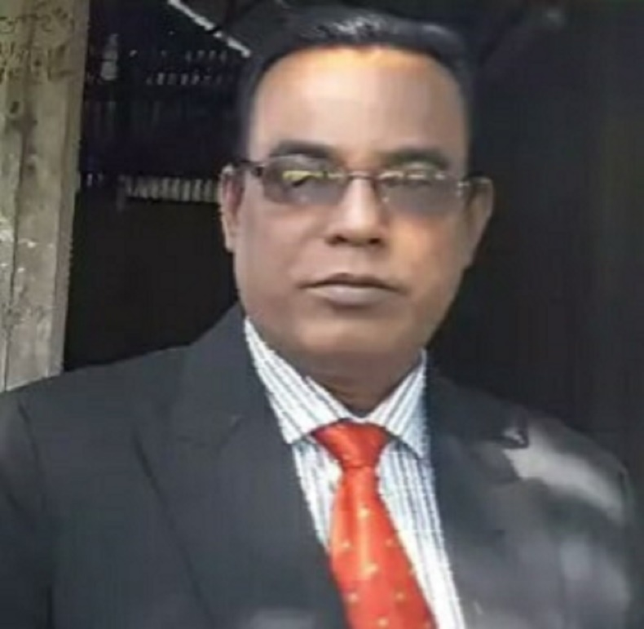
পরিচিতি
শ্রেণীঃ দ্বাদশ,
পৌরনীতি ও সু-শসন,
অধ্যায়ঃ পঞ্চম,
বিষয়ঃ জেলা প্রশাসক,
সময়ঃ ৫০ মিনিট,
তারিখঃ২৭/০৮/২০১৯
মোঃ আজহারুল ইসলাম,
সহকারি অধ্যাপক,
জাংগালিয়া ইউনিয়ন উচ্চ মাধ্যমিক বিদ্যালয়,
পাকুন্দিয়া-কিশোরগঞ্জ,
মোবাইল নং ০১৭১২৩৮৯৭৫২ ।

Slide 3
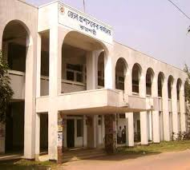
উপরের ছবিটি কিশের নাম বলতে পারবা।

Slide 4
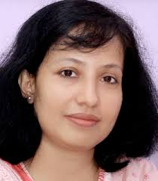
একজন সফল জেলা প্রশাসক।

Slide 5
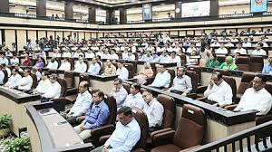
উপরের ছবি দ্বারা কি বুঝতে পারি।

Slide 6
জেলা প্রশসক কি?
জেলা প্রশসক হলেন একটি জেলার চালিকাশক্তি। তিনি বাংলাদেশের সিভিল সার্ভিস কমিশনের একজন অভিজ্ঞ কর্মকর্তা। জেলার উন্নয়নমূলক কাজের জন্য জেলার সকল দপ্তরের খুজ খবর নিয়ে থাকেন। বাংলাদেশ সচিবালয় হতে প্রেরিত সকল প্রশসনিক সিদ্ধান্ত ও নীতি মালা সমূহ সহকর্মীদের নিয়ে বাস্তবায়ন করে থাকেন। এ জন্য তাকে জেলার চালিকা শক্তি ও মধ্য-মনি বলা হয়ে থাকে।

Slide 7
জেলা প্রশাসকের কার্যাবলী সমূহঃ-
জেলা
প্রশসক।
১। প্রশসনিক
কাজ।
২। উন্নয়ন
মূলক কাজ।
৩। যোগাযোগ
রক্ষা কাজ।
৪। রাজস্ব
আদায়ের
কাজ।
৫। সমন্বয়
রক্ষা কাজ।
৬। বিচার
সংক্রান্ত
কাজ।

Slide 8
শিখন ফলঃ-
এই পাঠের শেষে,
বাংলাদেশ সিভিল সার্ভিস কমিশন কি তা বলতে পারবে।
জেলা প্রশসক কি তা ব্যাখ্যা করতে পারবে।
জেলা প্রশসকের কার্যাবলী সমূহ কি কি তা মূল্যায়ন করতে পারবে।

Slide 9
পাঠ ঘোষনাঃ-
আজকের পাঠের বিষয় হলোঃ-
বাংলাদেশ সিভিল সার্ভিস কমিশন কি, জেলা প্রশাসক কি, এবং জেলা প্রশাসকের কার্যাবলী সমূহ কি কি।

Slide 10
দলীয় কাজঃ-
২টি দলে বিভক্ত হয়ে নিন্মের প্রশ্নের উত্তর দাও।
ক দলঃ বাংলাদেশ সিভিল সার্ভিস বলতে কি বুঝ?
খ দলঃ জেলা প্রশাসক বলতে কি বুঝ?

Slide 11
একক কাজঃ-
জেলা প্রশাসকের কার্যাবলী সমূহ কি কি?
৫ মিনিটের মধ্যে সবাই মিলে উত্তর দাও?

Slide 12
জোড়ায় কাজঃ-
ক। ডেপুটি কমিশনার বলতে কি বুঝ ?
খ। জেলা প্রশাসককে কালেক্টরেট বলা হয় কেন?
গ। জেলা প্রশাসককে জেলার প্রাণ বলা হয় কেন?

Slide 13
মূল্যায়নঃ-
১। জেলার প্রধান শাসক কে?
ক। সহকারি কমিশনার, খ। জেলা পরিষদ,
গ। কমিশনার, ঘ। জেলা প্রশসক।
২। জেলার উন্নয়নমূলক কাজের তদারকি করেন কে।
ক। সহকারি কমিশনার, খ। অতিরিক্ত জেলা প্রশসক,
গ। কমিশনার, ঘ। জেলা প্রশসক।

Slide 14
বাড়ির কাজঃ-
জেলা প্রশসক সিভিল সার্ভিসের একজন অভিজ্ঞ কর্মকর্তা এ বিষয়ে একটি প্রতিবেদন লিখে জমা দিবা।

Slide 15
সবাইকে ধন্যবাদ

